Slide 1
PHP Framework
Desarrollo de Tecnologías Emergentes
Universidad de Alcalá
2018-2019
Lucía Escribano, Ignacio Garrido, Adolfo Moratalla,
Miguel Hernández, Sandra Bravo.

Slide 2



Slide 3
Índice
Requisitos del prototipo a implementar
Criterios de comparación de la implementación
Proyecto de implementación de un prototipo del sistema utilizando Laravel
Proyecto de implementación de un prototipo del sistema utilizando Yii2
Comparación de las dos implementaciones
Comparación de la implementación de las tecnologías
Conclusiones

Slide 4
Requisitos del prototipo a implementar
REQUISITOS FUNCIONALES:
RF01 – Acceder al historial de un cliente
RF02 – Eliminar el historial de un cliente
RF03 – Crear nuevo historial
RF04 – Crear nuevo presupuesto
RF05 – Eliminar presupuesto
RF06 – Acceder al presupuesto
RF07 – Introducir nuevos elementos en el presupuesto
RF08 – Modificar el estado del presupuesto
RF09 – Crear ficha del personal
RF10 – Acceder a una ficha del personal
RF11 – Modificar ficha del personal
RF12 – Cada usuario se validará

Slide 5
Requisitos del prototipo a implementar
REQUISITOS FUNCIONALES:
RF13 – El administrador accederá a todas las funciones
RF14 – El empleado podrá crear una nueva ficha
RF15 – El empleado podrá crear un nuevo presupuesto
RF16 – El empleado podrá crear una venta
RF17 – El empleado podrá cobrar una venta
RF18 – El empleado podrá imprimir una factura
RF19 – El empleado podrá crear perfiles de empleado
RF20 – El empleado podrá consultar ventas
RF21 – El empleado podrá consultar stock
RF22 – El empleado podrá consultar una ficha
RF23 – Se podrán realizar ventas de graduado, ventas de sol, ventas de lentillas y ventas de varios

Slide 6
Requisitos del prototipo a implementar
OTROS REQUISITOS:
RO01 – Utilización del protocolo TCP/IP
RO02 – El sistema admite: administrador y empleado
RO03 – Se diseñará en PHP + HTML + CSS
RO04 – Se utilizará el patrón en MVC
RNFS1 – Se permitirá o denegará el acceso según el perfil al que se pertenezca
RNFP1 – La ficha se compondrá de nº de historial
RNFP2 – La ficha se compondrá de nombre y apellidos
RNFP3 – La ficha se compondrá de NIF
RNFP4 – La ficha se compondrá de dirección
RNFP5 – La ficha se compondrá de edad

Slide 7
Requisitos del prototipo a implementar
OTROS REQUISITOS:
RNFP6 – La ficha se compondrá de RX (graduación)
RNFP7 – La ficha se compondrá de teléfono
RNFP8 – La ficha mostrará el permiso para la utilización de acceso a datos personales
RNFP9 – La veta se compondrá de Lente OD y Lente OI
RNFP10 – La venta se compondrá de la montura
RNFP11 – La venta se compondrá de importe
RNFP12 – La venta se compondrá de observaciones
RNFP13 – La venta se compondrá de LEJOS/CERCA/PROGRESIVO/OCUPACIONAL y dependiendo de ello, se podrán seleccionar diferentes lentes

Slide 8
Criterios de comparación de la implementación
Criterio 1: Tiempo de aprendizaje de los dos gestores de contenido
Criterio 2: Tiempo de configuración
Criterio 3: Manejo de diferentes roles de usuario
Criterio 4: Si funcionan en todos los navegadores modernos
Criterio 5: Extensiones necesarios para la funcionalidad requerida

Slide 9
Criterios de comparación de la implementación
Criterio 6: Comparación de horas empleadas en el desarrollo de cada sistema
Criterio 7: Velocidad de funcionamiento del sistema
Criterio 8: Recursos necesarios
Criterio 9: Facilidad de uso

Slide 10
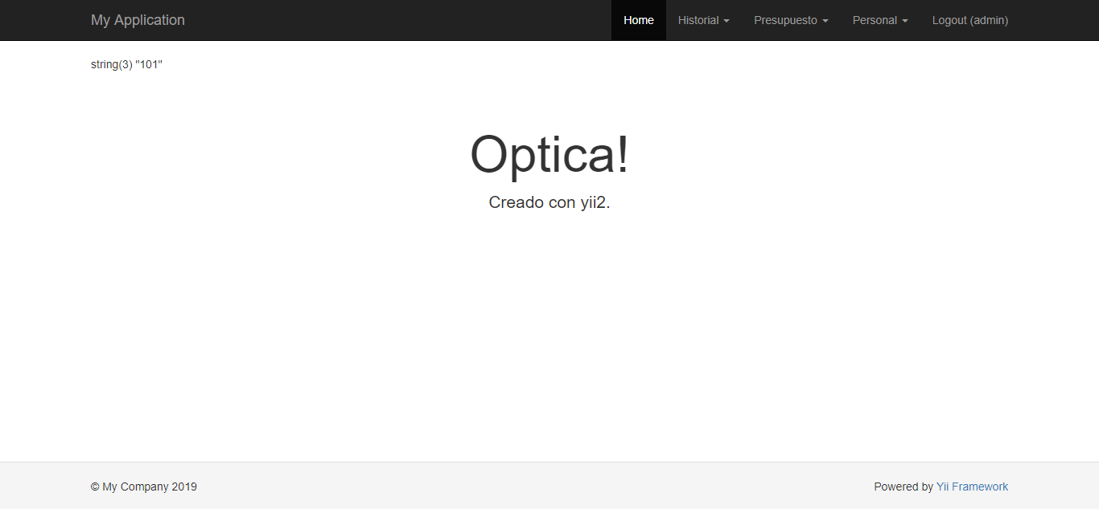
Proyecto de implementación de un prototipo del sistema utilizando Yii2 Documentación de diseño

Slide 11
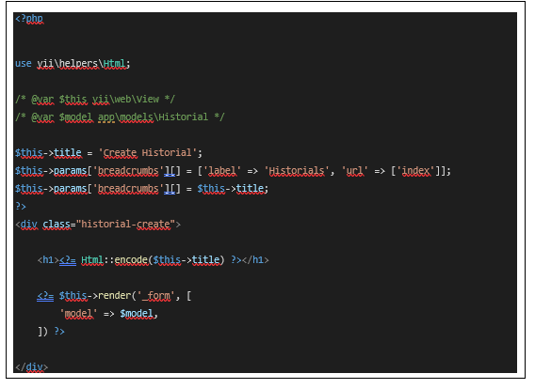
Proyecto de implementación de un prototipo del sistema utilizando Yii2 Documentación de construcción

Slide 12
Proyecto de implementación de un prototipo del sistema utilizando Yii2 Documentación de instalación
composer global require "fxp/composer-asset-plugin:^1.4.1"
composer create-project --prefer-dist yiisoft/yii2-app-basic basic

Slide 13
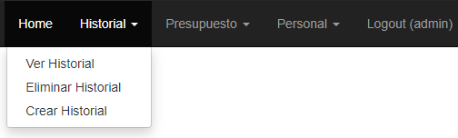
Proyecto de implementación de un prototipo del sistema utilizando Yii2 Documentación manual de usuario

Slide 14
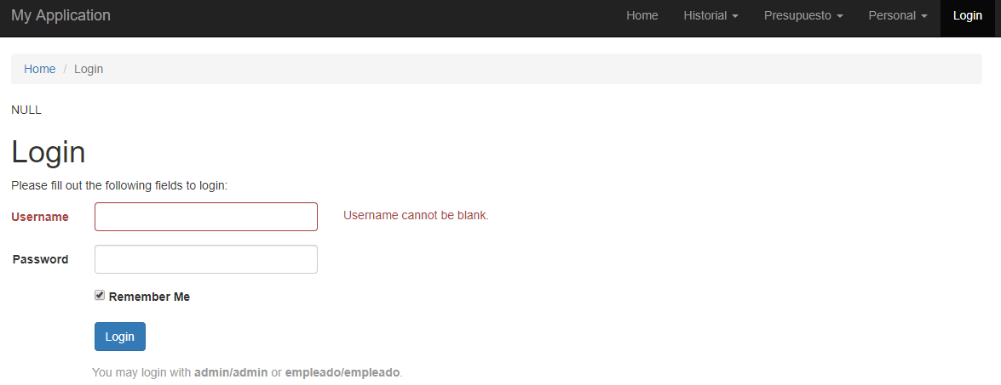
Proyecto de implementación de un prototipo del sistema utilizando Yii2 Documentación manual de usuario

Slide 15

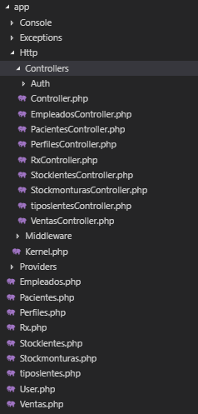
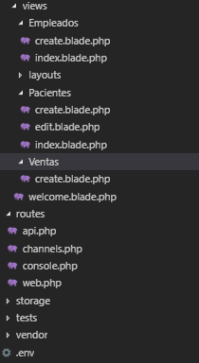
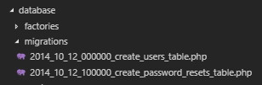
Proyecto de implementación de un prototipo del sistema utilizando Laravel

Slide 16
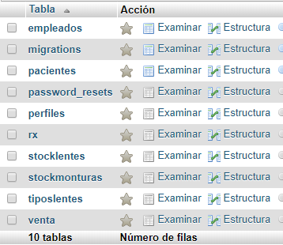
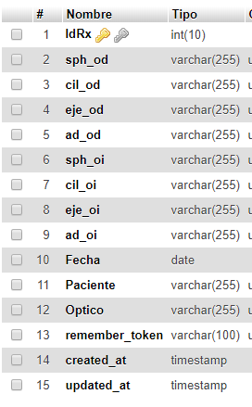
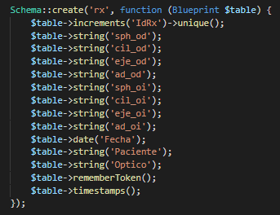
Proyecto de implementación de un prototipo del sistema utilizando Laravel

Slide 17

Proyecto de implementación de un prototipo del sistema utilizando Laravel

Slide 18
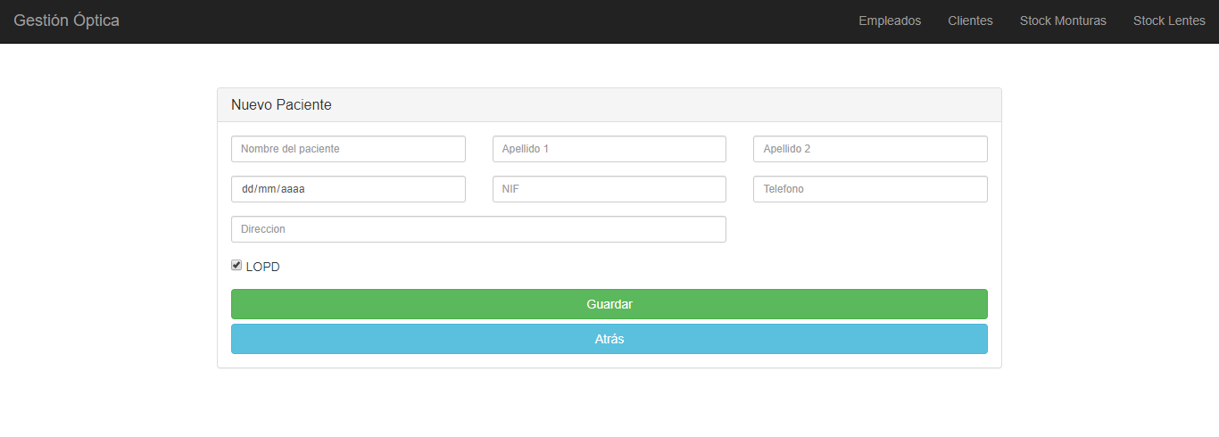
Proyecto de implementación de un prototipo del sistema utilizando Laravel

Slide 19
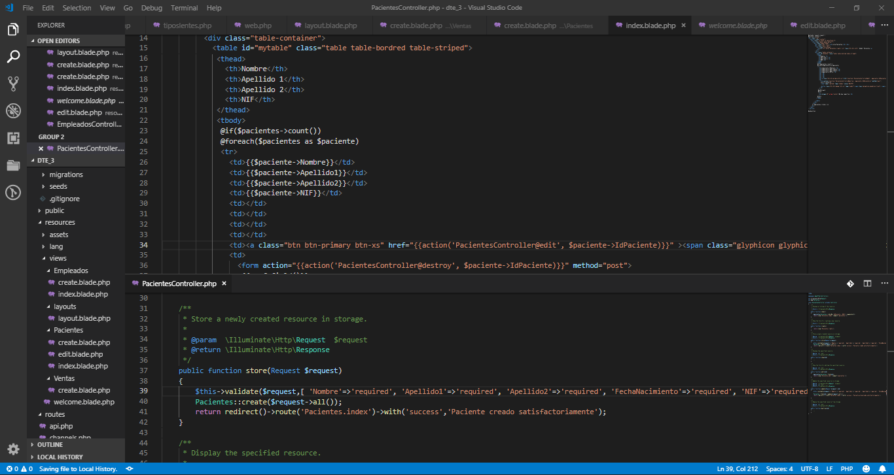
Proyecto de implementación de un prototipo del sistema utilizando Laravel

Slide 20
Comparación de las dos implementaciones
CRITERIO | EVALUACIÓN
Criterio 1 | 6 horas, un poco complejo, pero lo que necesitamos es sencillo.
Criterio 2 | 3 horas.
Criterio 3 | 5, solo hemos implementado dos roles.
Criterio 4 | Si
Criterio 5 | No
Criterio 6 | 4 horas.
Criterio 7 | 75
Criterio 8 | Un pc, internet, un navegador, composer, documentación y un editor de código
Criterio 9 | 7

Slide 21

Comparación de las dos implementaciones
CRITERIO | EVALUACIÓN
Criterio 1 | 15 horas, un poco complejo, pero hemos realizado los requisitos necesarios.
Criterio 2 | 5 horas.
Criterio 3 | 7, solo hemos implementado dos roles, (administrador y empleado)
Criterio 4 | Si
Criterio 5 | No
Criterio 6 | 4 horas (no finalizados).
Criterio 7 | 60
Criterio 8 | Un pc, internet, un navegador, composer, documentación y un editor de código
Criterio 9 | 7

Slide 22

Comparación de la implementación de las tecnologías
CRITERIOS |  |  | COMENTARIOS
1 | 6 horas | 15 horas | Yii2 es más fácil de aprender, aunque hay menos manuales.
2 | 3 horas | 5 horas | Yii2 es más fácil de configurar que Laravel
3 | 5 | 7 | Laravel permite más manejo de usuario que Yii2
4 | Si | Si | Los dos funcionan por igual en los navegadores modernos
5 | No | No | No necesitan extensiones para su funcionalidad
6 | 4 horas | 4 horas (no finalizado) | Aún utilizando las mismas horas se pueden implementar más cosas en Yii2 que en Laravel
7 | 75 | 60 | Yii2 es más rápido que Laravel
8 | PC, Internet, navegador, composer, documentación, editor de código | PC, Internet, navegador, composer, documentación, editor de código | Los dos necesitan los mismos recursos
9 | 7 | 7 | Yii2 es más fácil de usar que Laravel

Slide 23
CONCLUSIONES
MUCHAS GRACIAS

